Slide 1
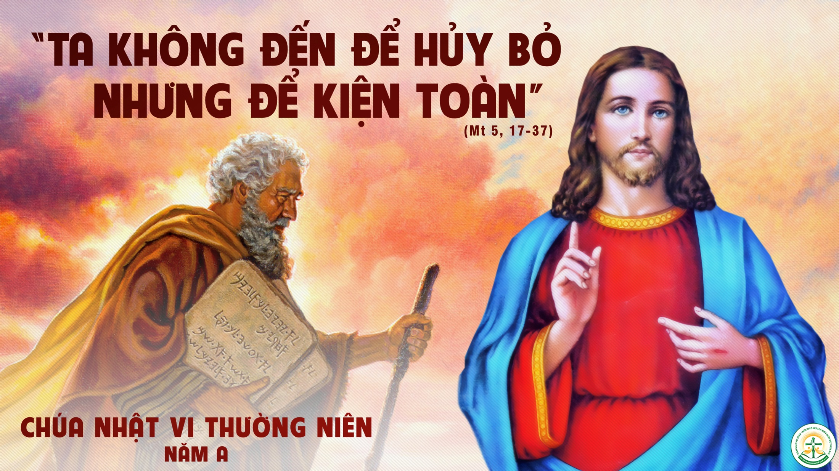

Slide 2
TẬP HÁT CỘNG ĐOÀN

Slide 3
Đk: Hạnh phúc ai tuân giữ luật pháp Chúa Trời.

Slide 4
Alleluia-Alleluia: Lạy Cha là Chúa Cả trời đất, chúc tụng Cha, vì Cha đã mặc khải Nước Trời cho những người bé mọn. Alleluia…

Slide 6
Ca nhập lễ Bước Vào Lm. Phạm Liên Hùng

Slide 7
Đk: Bước vào, bước vào nơi thánh cung. Niềm vui cao dâng ngút bay chín từng. Bước gần, bước gần trước thánh nhan. Hồn con sung sướng hát câu ca mừng.

Slide 8
Tk1: Chúa là Đấng con bao chờ mong. Giờ đây con đến tìm nơi náu nương. Sống gần Chúa con quên sầu thương. Niềm vui chan chứa tình yêu Chúa khôn lường.

Slide 9
Đk: Bước vào, bước vào nơi thánh cung. Niềm vui cao dâng ngút bay chín từng. Bước gần, bước gần trước thánh nhan. Hồn con sung sướng hát câu ca mừng.

Slide 10
Tk2: Chúa mạch sống của bao tuổi xanh. Niềm vui phơi phới, niềm vui thắm xinh. Hướng về Chúa như mong bình minh. Hồn ai khao khát tìm thấy ánh xuân tình.

Slide 11
Đk: Bước vào, bước vào nơi thánh cung. Niềm vui cao dâng ngút bay chín từng. Bước gần, bước gần trước thánh nhan. Hồn con sung sướng hát câu ca mừng.

Slide 12
Tk3: Chúa hạnh phúc ở trên trần ai, từ đây con muốn ở bên Chúa thôi. Giữa cuộc sống bao nhiêu rủi may, cậy trông nơi Chúa hồn con sẽ vui hoài.

Slide 13
Đk: Bước vào, bước vào nơi thánh cung. Niềm vui cao dâng ngút bay chín từng. Bước gần, bước gần trước thánh nhan. Hồn con sung sướng hát câu ca mừng.

Slide 14
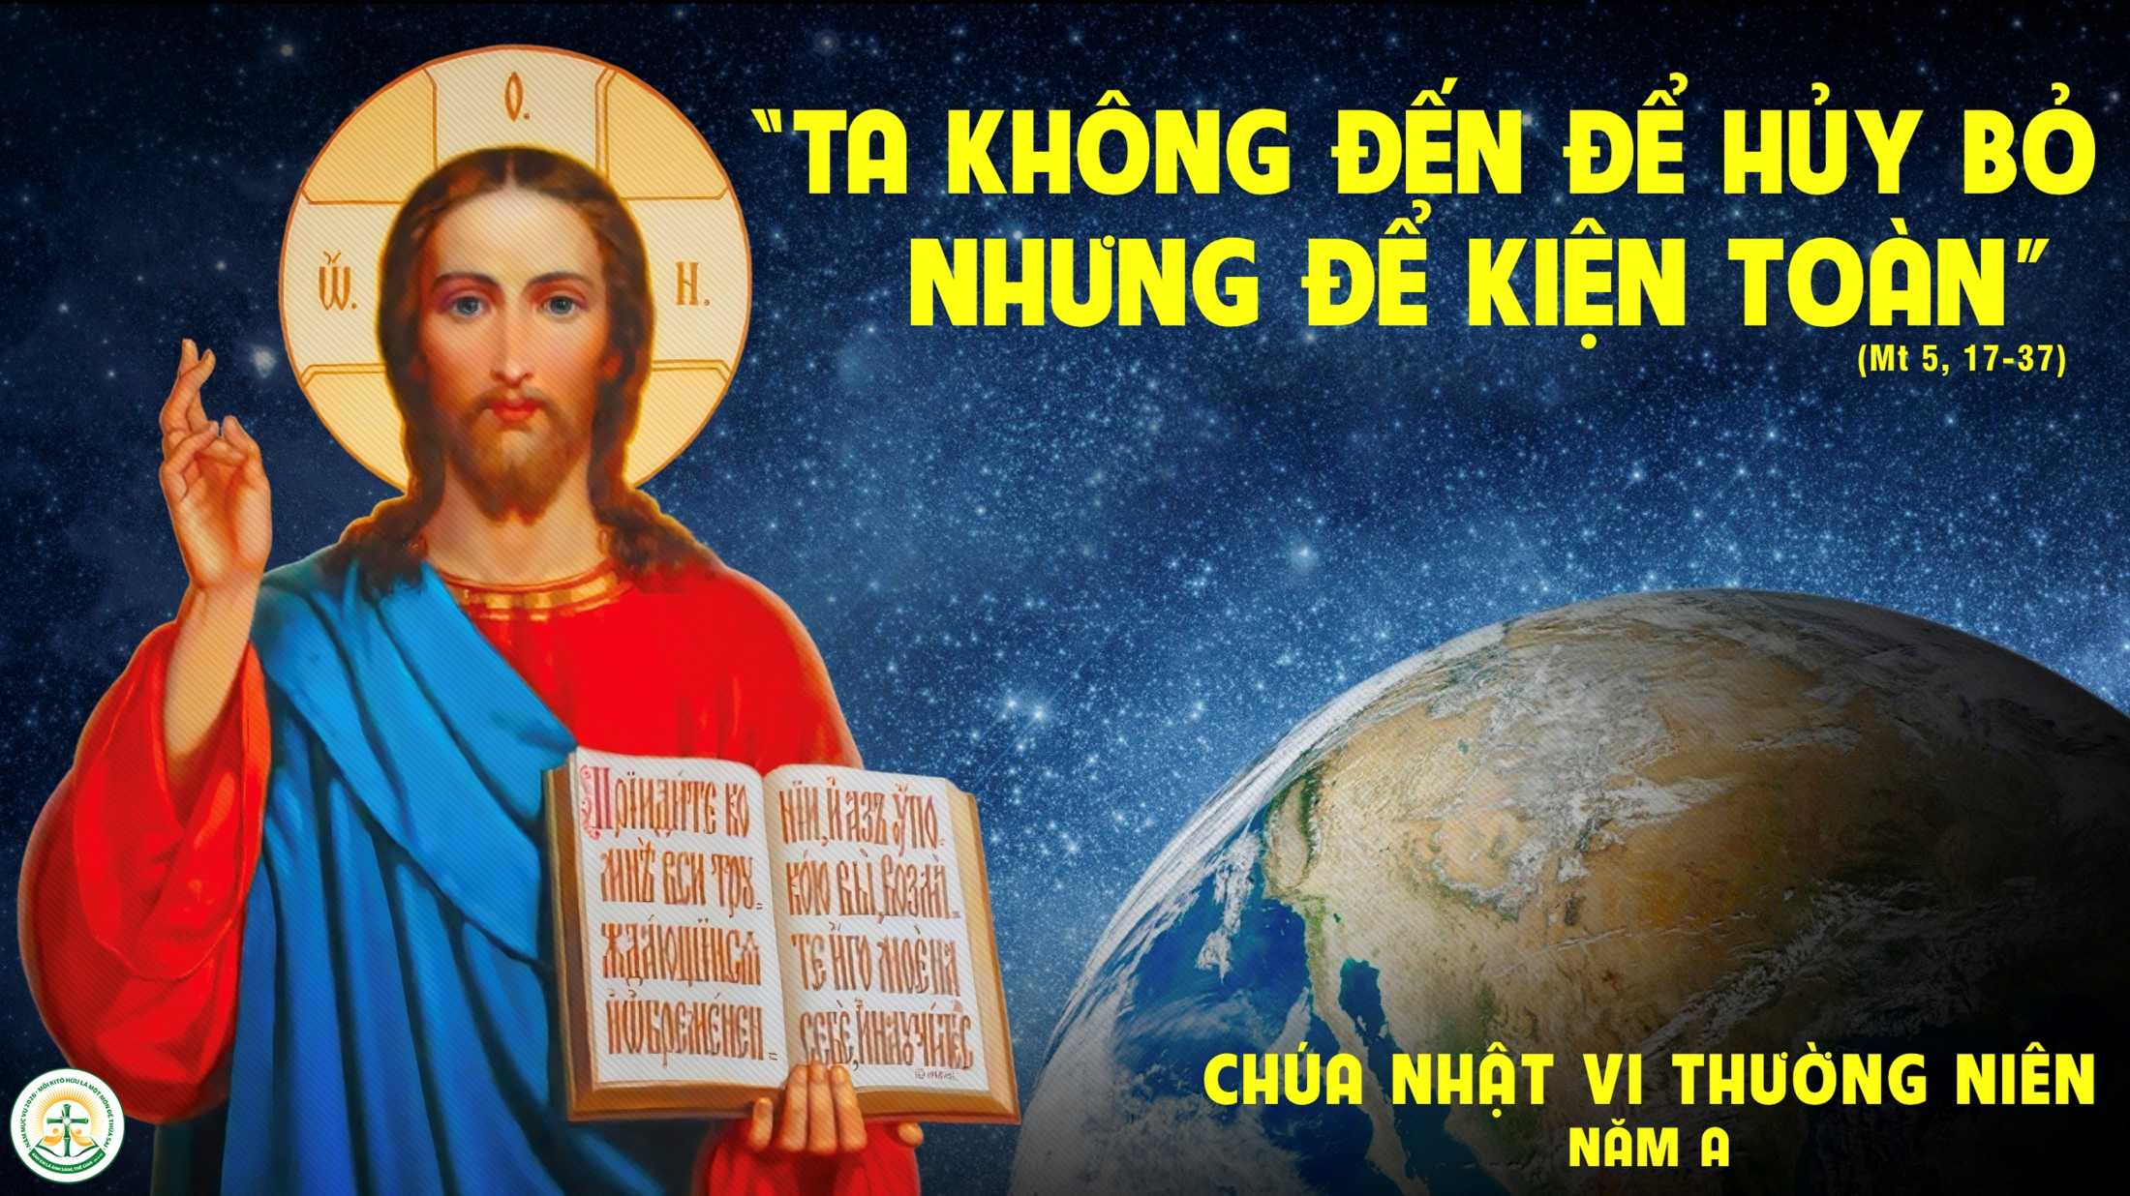

Slide 15

KINH VINH DANH
Ca Lên Đi 2

Slide 16
Chủ tế: Vinh danh Thiên Chúa trên các tầng trời.
Cộng đoàn: Và bình an dưới thế, bình an dưới thế cho người thiện tâm.

Slide 17
Chúng con ca ngợi Chúa.
Chúng con chúc tụng Chúa.
Chúng con thờ lạy Chúa.
Chúng con tôn vinh Chúa.

Slide 18
Chúng con cảm tạ Chúa vì vinh quang cao cả Chúa.
Lạy Chúa là Thiên Chúa, là Vua trên trời, là Chúa Cha toàn năng.

Slide 19
Lạy Con Một Thiên Chúa Chúa Giê-su Ki-tô.
Lạy Chúa là Thiên Chúa, là Chiên Thiên Chúa, là Con Đức Chúa Cha.

Slide 20
Chúa xoá tội trần gian, xin thương, xin thương, xin thương xót chúng con.
Chúa xoá tội trần gian, xin nhận lời chúng con cầu khẩn.

Slide 21
Chúa ngự bên hữu Đức Chúa Cha, xin thương, xin thương, xin thương xót chúng con.

Slide 22
Vì lạy Chúa Giê-su Ki-tô, chỉ có Chúa là Đấng Thánh, chỉ có Chúa là Chúa, chỉ có Chúa là Đấng Tối Cao, cùng Đức Chúa Thánh Thần trong vinh quang Đức Chúa Cha. A-men. A-men.

Slide 23
KINH VINH DANH

Slide 24
Chủ tế: Vinh danh Thiên Chúa trên các tầng trời. A+B: Và bình an dưới thế cho người thiện tâm.

Slide 25
A: Chúng con ca ngợi Chúa.
B: Chúng con chúc tụng Chúa. A: Chúng con thờ lạy Chúa.
B: Chúng con tôn vinh Chúa.

Slide 26
A: Chúng con cảm tạ Chúa vì vinh quang cao cả Chúa.
B: Lạy Chúa là Thiên Chúa, là Vua trên trời, là Chúa Cha toàn năng.

Slide 27
A: Lạy con một Thiên Chúa, Chúa Giêsu Kitô.
B: Lạy Chúa là Thiên Chúa, là Chiên Thiên Chúa là Con Đức Chúa Cha.

Slide 28
A: Chúa xóa tội trần gian, xin thương xót chúng con.
B: Chúa xóa tội trần gian, xin nhậm lời chúng con cầu khẩn.

Slide 29
A: Chúa ngự bên hữu Đức Chúa Cha, xin thương xót chúng con.
B: Vì lạy Chúa Giêsu Kitô, chỉ có Chúa là Đấng Thánh.

Slide 30
Chỉ có Chúa là Chúa, chỉ có Chúa là đấng tối cao.
A+B: Cùng Đức Chúa Thánh Thần trong vinh quang Đức Chúa Cha.
Amen.

Slide 32
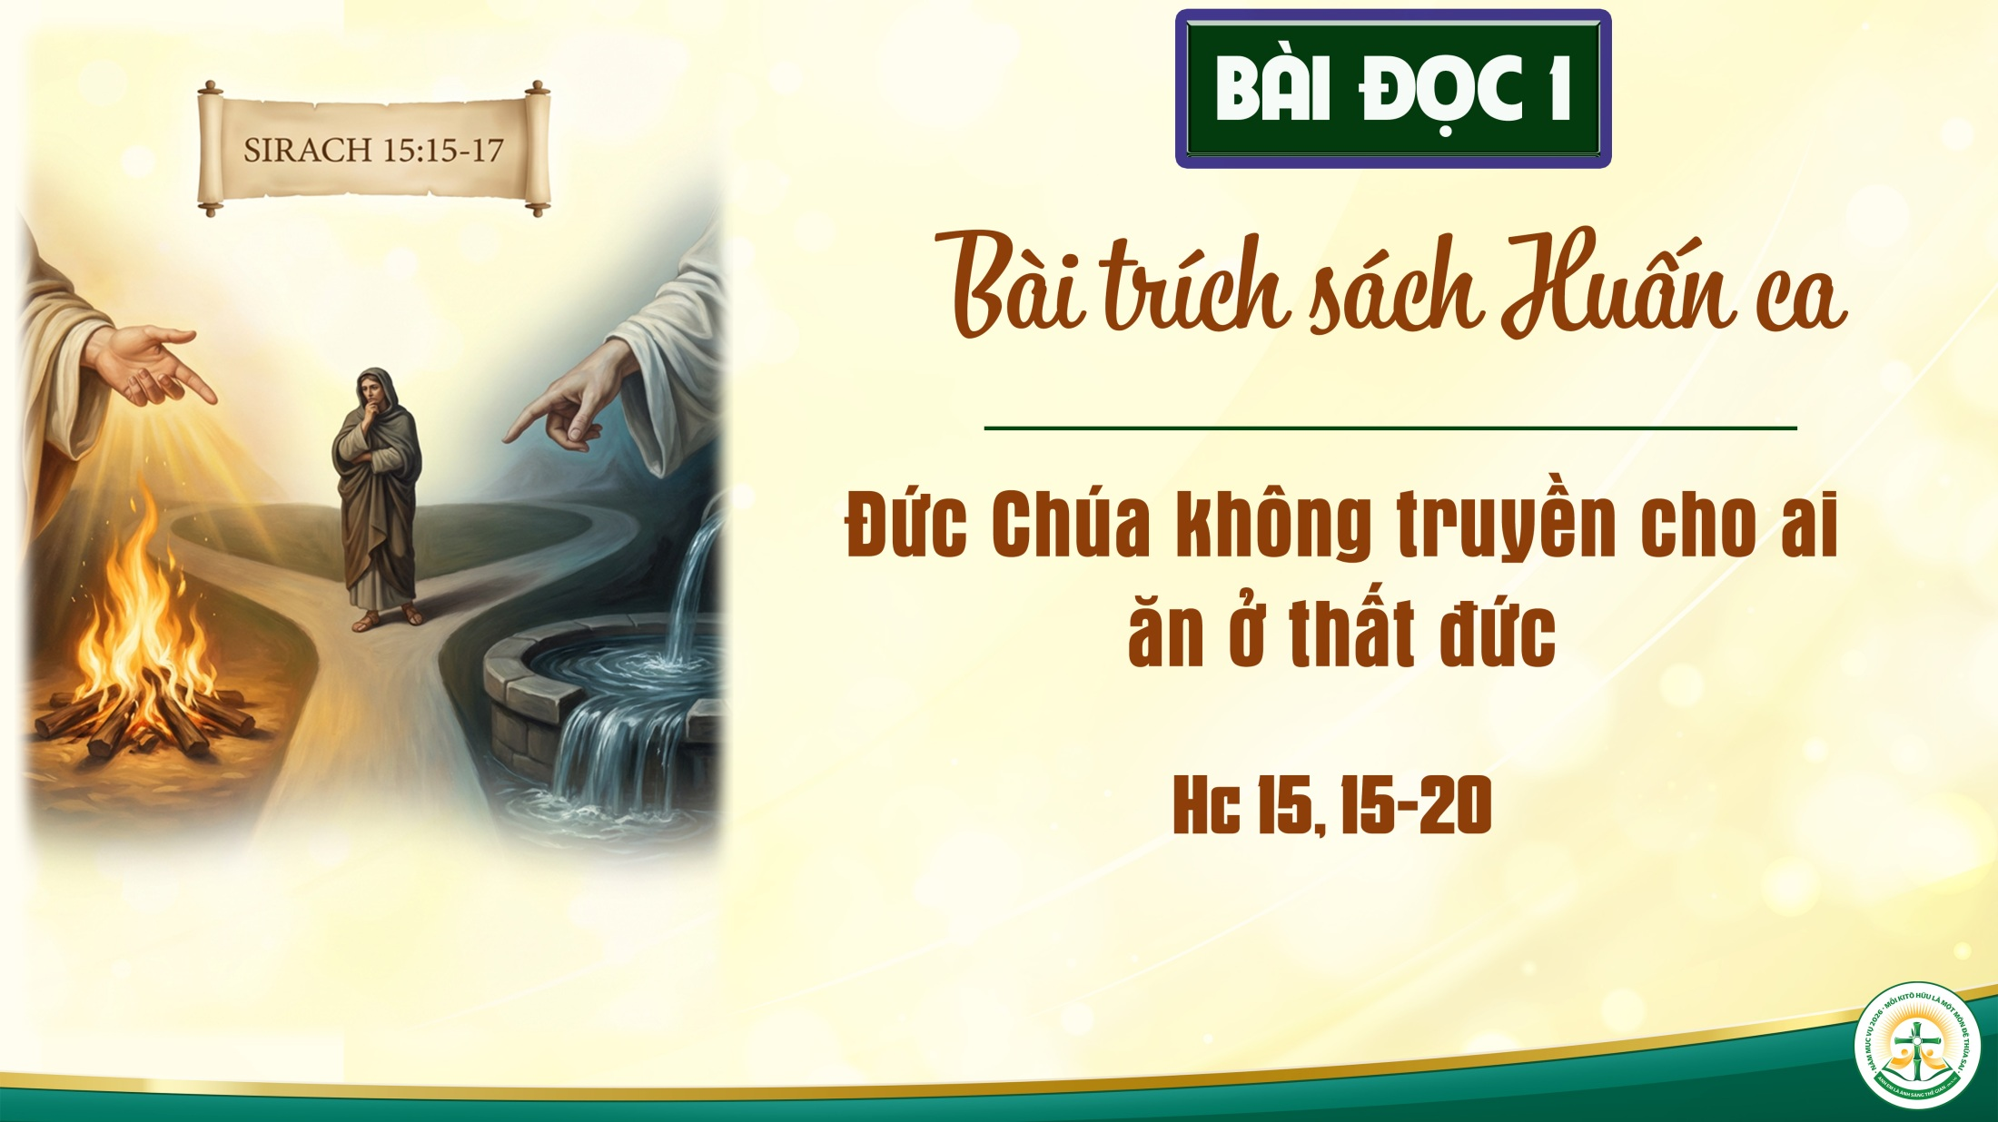

Slide 33
Đáp Ca Thánh Vịnh 118 Kim Long (4 câu)

Slide 34
Đk: Hạnh phúc ai tuân giữ luật pháp Chúa Trời.

Slide 35
Tk1: Hạnh phúc thay ai vui sống đời thiện toàn, luôn noi theo pháp luật của Chúa. Hạnh phúc thay ai người thực thi ý Chúa, và nhất tâm tìm thánh nhan Ngài.

Slide 36
Đk: Hạnh phúc ai tuân giữ luật pháp Chúa Trời.

Slide 37
Tk2: Tháng năm họ không chuyển lay, ngàn đời nhân thế vẫn còn tưởng nhớ họ. Đâu có sợ phải nhận tin ác dữ, luôn vững lòng mà phó thác cậy tin.

Slide 38
Đk: Hạnh phúc ai tuân giữ luật pháp Chúa Trời.

Slide 39
Tk3: Nguyện xuống ơn cho con sống phận tôi hiền, luôn kiên tâm giữ lời của Chúa. Mở mắt con cho rạng ngời để thấy rõ, luật Chúa ban thật rất diệu huyền.

Slide 40
Đk: Hạnh phúc ai tuân giữ luật pháp Chúa Trời.

Slide 41
Tk4: Dạy dỗ con tuân theo thánh chỉ của Ngài, con xin đi đến cùng lạy Chúa. Mở trí con tinh tường để con suy thấu và dõi theo luật pháp hết lòng.

Slide 42
Đk: Hạnh phúc ai tuân giữ luật pháp Chúa Trời.

Slide 43
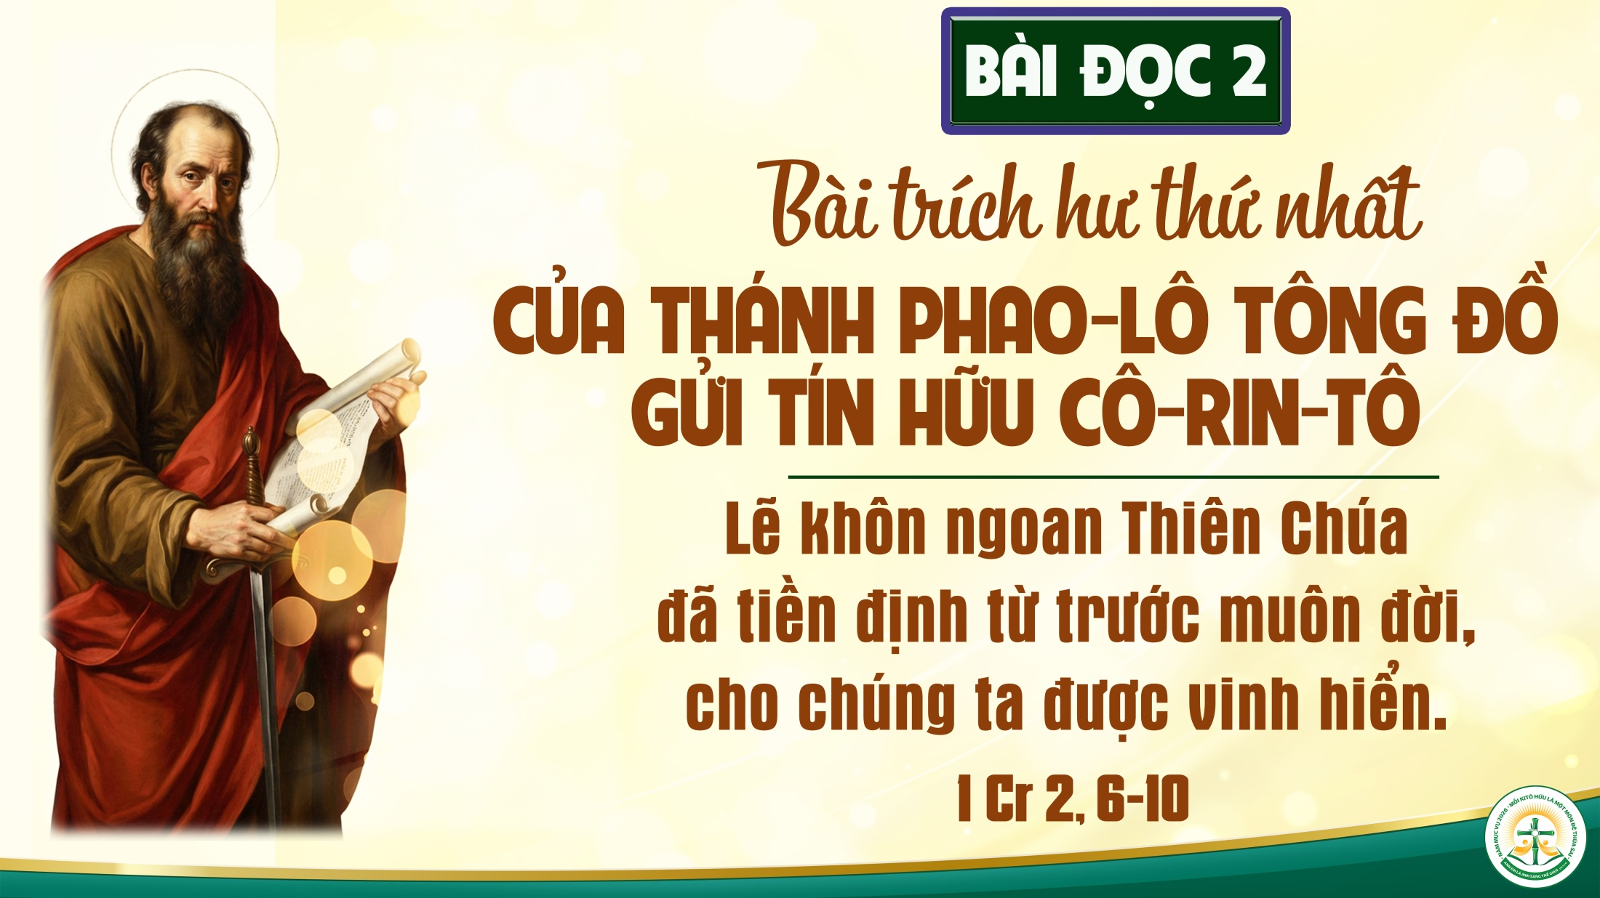

Slide 44
Alleluia-Alleluia:
Lạy Cha là Chúa Cả trời đất, chúc tụng Cha, vì Cha đã mặc khải Nước Trời cho những người bé mọn.
Alleluia.

Slide 45
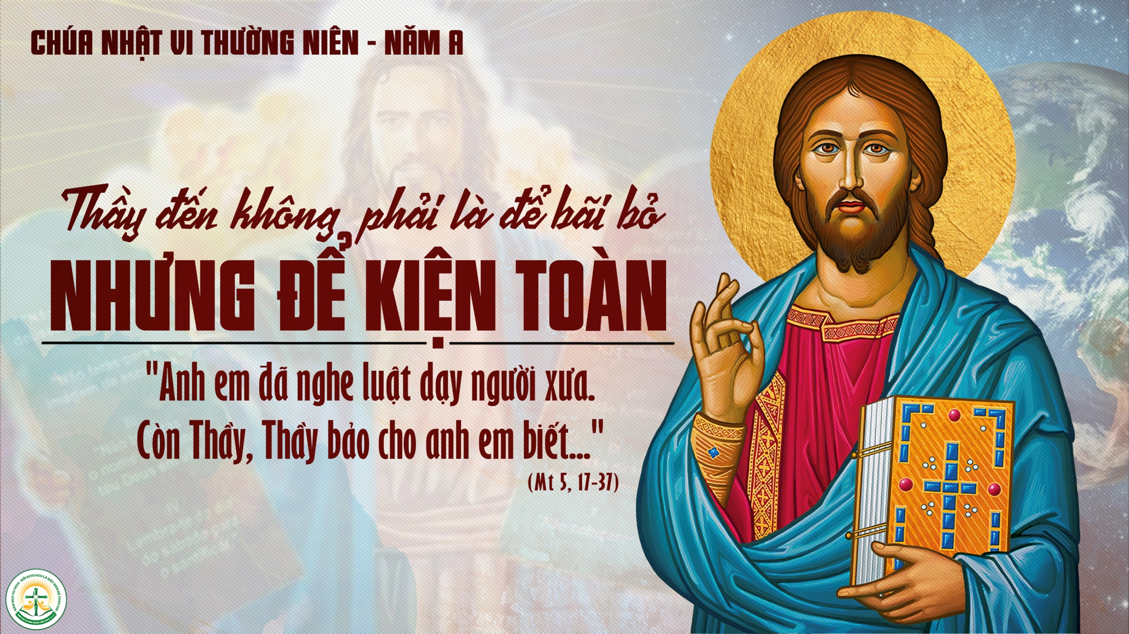

Slide 46
KINH TIN KÍNH

Slide 47
Tôi tin kính một Thiên Chúa là Cha toàn năng, Đấng tạo thành trời đất, muôn vật hữu hình và vô hình.

Slide 48
Tôi tin kính một Chúa Giêsu Kitô, Con Một Thiên Chúa, Sinh bởi Đức Chúa Cha từ trước muôn đời.

Slide 49
Người là Thiên Chúa bởi Thiên Chúa, Ánh Sáng bởi Ánh Sáng, Thiên Chúa thật bởi Thiên Chúa thật,

Slide 50
được sinh ra mà không phải được tạo thành, đồng bản thể với Đức Chúa Cha: nhờ Người mà muôn vật được tạo thành.

Slide 51
Vì loài người chúng ta và để cứu độ chúng ta, Người đã từ trời xuống thế.

Slide 52
Bởi phép Đức Chúa Thánh Thần, Người đã nhập thể trong lòng Trinh Nữ Maria, và đã làm người.

Slide 53
Người chịu đóng đinh vào thập giá vì chúng ta, thời quan Phongxiô Philatô; Người chịu khổ hình và mai táng, ngày thứ ba Người sống lại như lời Thánh Kinh.

Slide 54
Người lên trời, ngự bên hữu Đức Chúa Cha, và Người sẽ lại đến trong vinh quang để phán xét kẻ sống và kẻ chết, Nước Người sẽ không bao giờ cùng.

Slide 55
Tôi tin kính Đức Chúa Thánh Thần là Thiên Chúa và là Đấng ban sự sống, Người bởi Đức Chúa Cha và Đức Chúa Con mà ra,

Slide 56
Người được phụng thờ và tôn vinh cùng với Đức Chúa Cha và Đức Chúa Con: Người đã dùng các tiên tri mà phán dạy.

Slide 57
Tôi tin Hội Thánh duy nhất thánh thiện công giáo và tông truyền.

Slide 58
Tôi tuyên xưng có một Phép Rửa để tha tội. Tôi trông đợi kẻ chết sống lại và sự sống đời sau. Amen.

Slide 59


Slide 60
Ca Dâng Lễ Lễ Dâng Hòa Bình Khuyết Danh

Slide 61
Đk: Con đến dâng lễ vật với bao tâm tình hòa bình, với lòng khoan dung tha thứ, với tình yêu thương thắm thiết. Con đến dâng hiến tế, Chúa là tình yêu bao la, đoái nhận lễ con dâng Cha, Chúa ơi, nhận lời.

Slide 62
Tk1: Mối chân tình con đặt nơi Chúa, là tình yêu muôn người thắm thiết. Chúa ơi đây lòng con tha thứ, xin nhận cho trái tim hòa bình.

Slide 63
Đk: Con đến dâng lễ vật với bao tâm tình hòa bình, với lòng khoan dung tha thứ, với tình yêu thương thắm thiết. Con đến dâng hiến tế, Chúa là tình yêu bao la, đoái nhận lễ con dâng Cha, Chúa ơi, nhận lời.

Slide 64
Tk2: Chúa không nhận chiên bò hy tế, Ngài chỉ nhận tâm hồn thanh khiết. Chúa không ưa lễ dâng cao quý, nhưng chỉ ưa trái tim hòa bình.

Slide 65
Đk: Con đến dâng lễ vật với bao tâm tình hòa bình, với lòng khoan dung tha thứ, với tình yêu thương thắm thiết. Con đến dâng hiến tế, Chúa là tình yêu bao la, đoái nhận lễ con dâng Cha, Chúa ơi, nhận lời.

Slide 66
Tk3: Hãy để lại lễ vật dâng Chúa đi làm hòa với người trước đã. Đến dâng Cha tình thương tha thứ Cha rộng ban phúc ân tràn đầy.

Slide 67
Đk: Con đến dâng lễ vật với bao tâm tình hòa bình, với lòng khoan dung tha thứ, với tình yêu thương thắm thiết. Con đến dâng hiến tế, Chúa là tình yêu bao la, đoái nhận lễ con dâng Cha, Chúa ơi, nhận lời.

Slide 70
Ca Nguyện Hiệp Lễ Lề Luật Chúa La Thập Tự

Slide 71
Đk: Ai hiến thân trong luật Chúa sẽ được no thỏa. Ai bước đi trong đường lối của Ngài. Sẽ được vinh phúc, sẽ được an hòa.

Slide 72
Tk1: Dù cho luật Ngài lắm xót xa xa. Dù ai địch thù vẫn cứ thương tha. Chặt tay của mình vì nó ngã sa. Nhưng con biết luật Chúa là luật yêu thương. Luôn nâng đỡ những ai trên đường. đường đưa ta đi đến nước trời quê hương.

Slide 73
Đk: Ai hiến thân trong luật Chúa sẽ được no thỏa. Ai bước đi trong đường lối của Ngài. Sẽ được vinh phúc, sẽ được an hòa.

Slide 74
Tk2: Hãy nghe luật Ngài dẫu có xót xa. Miệng không thể nguyền chứng có gian ngoa. Hãy mau làm hòa kẻ ghét chúng ta. Nhưng con biết tình Chúa Ngài thương tha. Cho ai đó trót thân sa đà. Mà hôm nay xin thống hối và ăn năn.

Slide 75
Đk: Ai hiến thân trong luật Chúa sẽ được no thỏa. Ai bước đi trong đường lối của Ngài. Sẽ được vinh phúc, sẽ được an hòa.

Slide 76
Tk3: Dẫu cho nhọc nhằn gắn với tháng năm. VÌ yêu luật Ngài vẫn cứ hy sinh, Để ôm vào lòng tượng chúa đóng đinh. Con tin Chúa rất gần kề bên con. Khi con chơi với trong hao mòn. Ngài luôn đưa tay cứu vớt, sợ chi ai.

Slide 77
Đk: Ai hiến thân trong luật Chúa sẽ được no thỏa. Ai bước đi trong đường lối của Ngài. Sẽ được vinh phúc, sẽ được an hòa.

Slide 79
Ca Kết Lễ Lạy Mẹ Xin Yên Ủi Nguyễn Khắc Xuyên

Slide 80
Đk: Lạy Mẹ xin yển ủi chúng con luôn luôn Mẹ từ bi xin phá những nỗi u buồnVì đời con gieo rắc biết bao đau thương Và tràn lan gai góc vướng trên con đường.

Slide 81
Tk1: Ơ Mẹ rất nhân từ Mẹ quên sao được hôm xưa Lời mẹ hứa khi ở trên núi kia Lúc mà Chúa sinh thì Mẹ đứng âu sầu lặng yên Là Mẹ chúng con mẹ xin lĩnh quyền

Slide 82
Đk: Lạy Mẹ xin yển ủi chúng con luôn luôn Mẹ từ bi xin phá những nỗi u buồnVì đời con gieo rắc biết bao đau thương Và tràn lan gai góc vướng trên con đường.

Slide 83
Tk2: Khấn Mẹ giữ linh hồn và xác con hằng trinh trong Lòng luôn hớn hở hát khen Nữ Vương Quyết còn sống ngày nào thờ kính Con mẹ khoan nhân Và không quyến luyến thú vui thế trần

Slide 84
Đk: Lạy Mẹ xin yển ủi chúng con luôn luôn Mẹ từ bi xin phá những nỗi u buồnVì đời con gieo rắc biết bao đau thương Và tràn lan gai góc vướng trên con đường.

